Slide 1
Norwegen

Slide 2
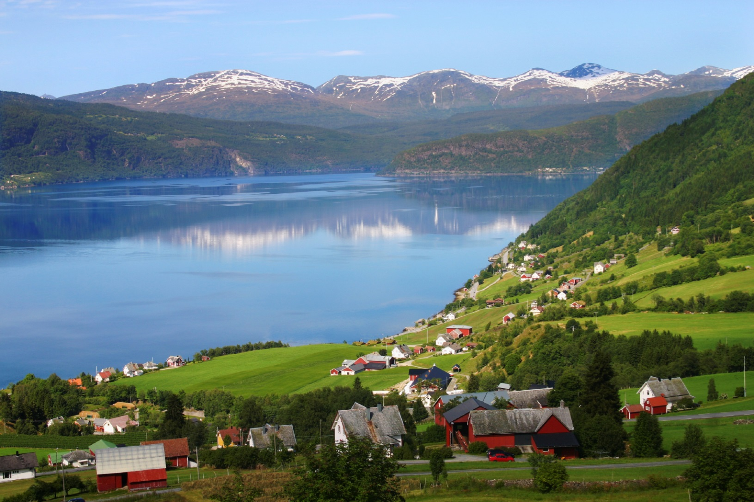
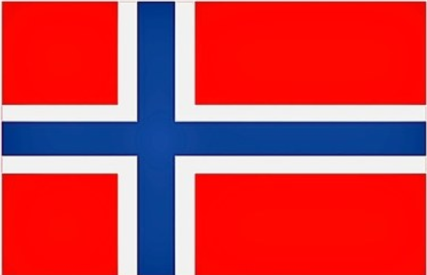
Das Königreich Norwegen hat eine Fläche von 323 759 km² und ungefähr 5,7 Millionen Einwohnerinnen und Einwohner. Norwegen grenzt an Russland, Finnland und Schweden. Norwegen hat fünf Regionen: Nord-Norge, Sørlandet, Trøndelag, Vestlandet und Østlandet.

Slide 3
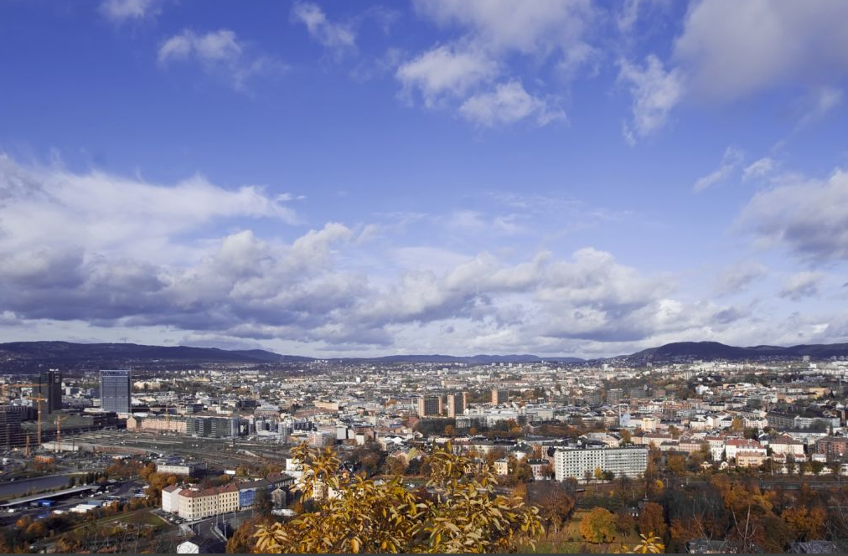
Oslo ist die Hauptstadt Norwegens und die größte Stadt des Staates. Außerdem ist Oslo eine von insgesamt 19 Verwaltungsprovinzen. In Oslo wird seit 1901 der Friedensnobelpreis verliehen. Alfred Nobel, der Stifter des Preises, hat das so bestimmt.

Slide 4
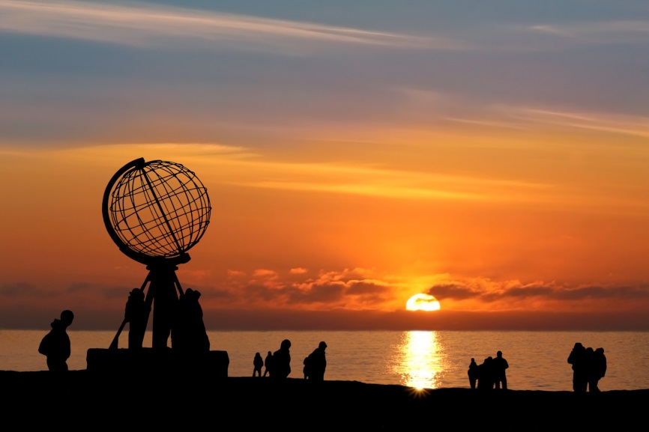
Im Norden Norwegens, auf der Insel Magerøya, befindet sich das Nordkap. Von vielen Menschen wird das Nordkap als der nördlichste Punkt von Europa gesehen. Es zieht alljährlich viele Touristinnen und Touristen, besonders zur Zeit der Mitternachtssonne, an.

Slide 5
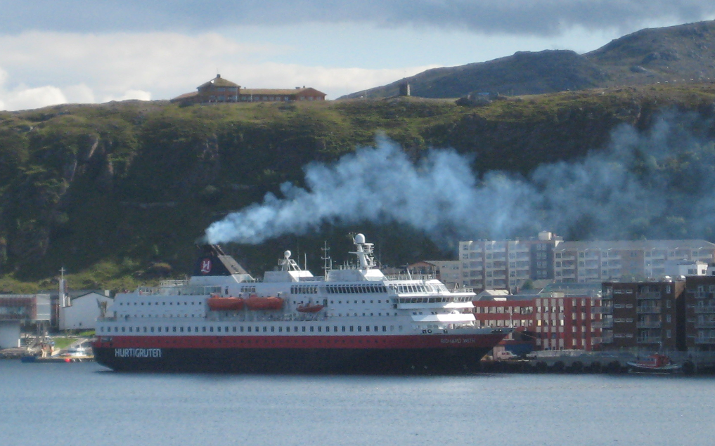
Schiffsreisen sind in Norwegen eine wichtige Einnahmequelle für den Tourismus. Die berühmte Postschifflinie Hurtigruten verkehrt regelmäßig entlang der Fjordküste zwischen Bergen und Kirkenes.

Slide 6
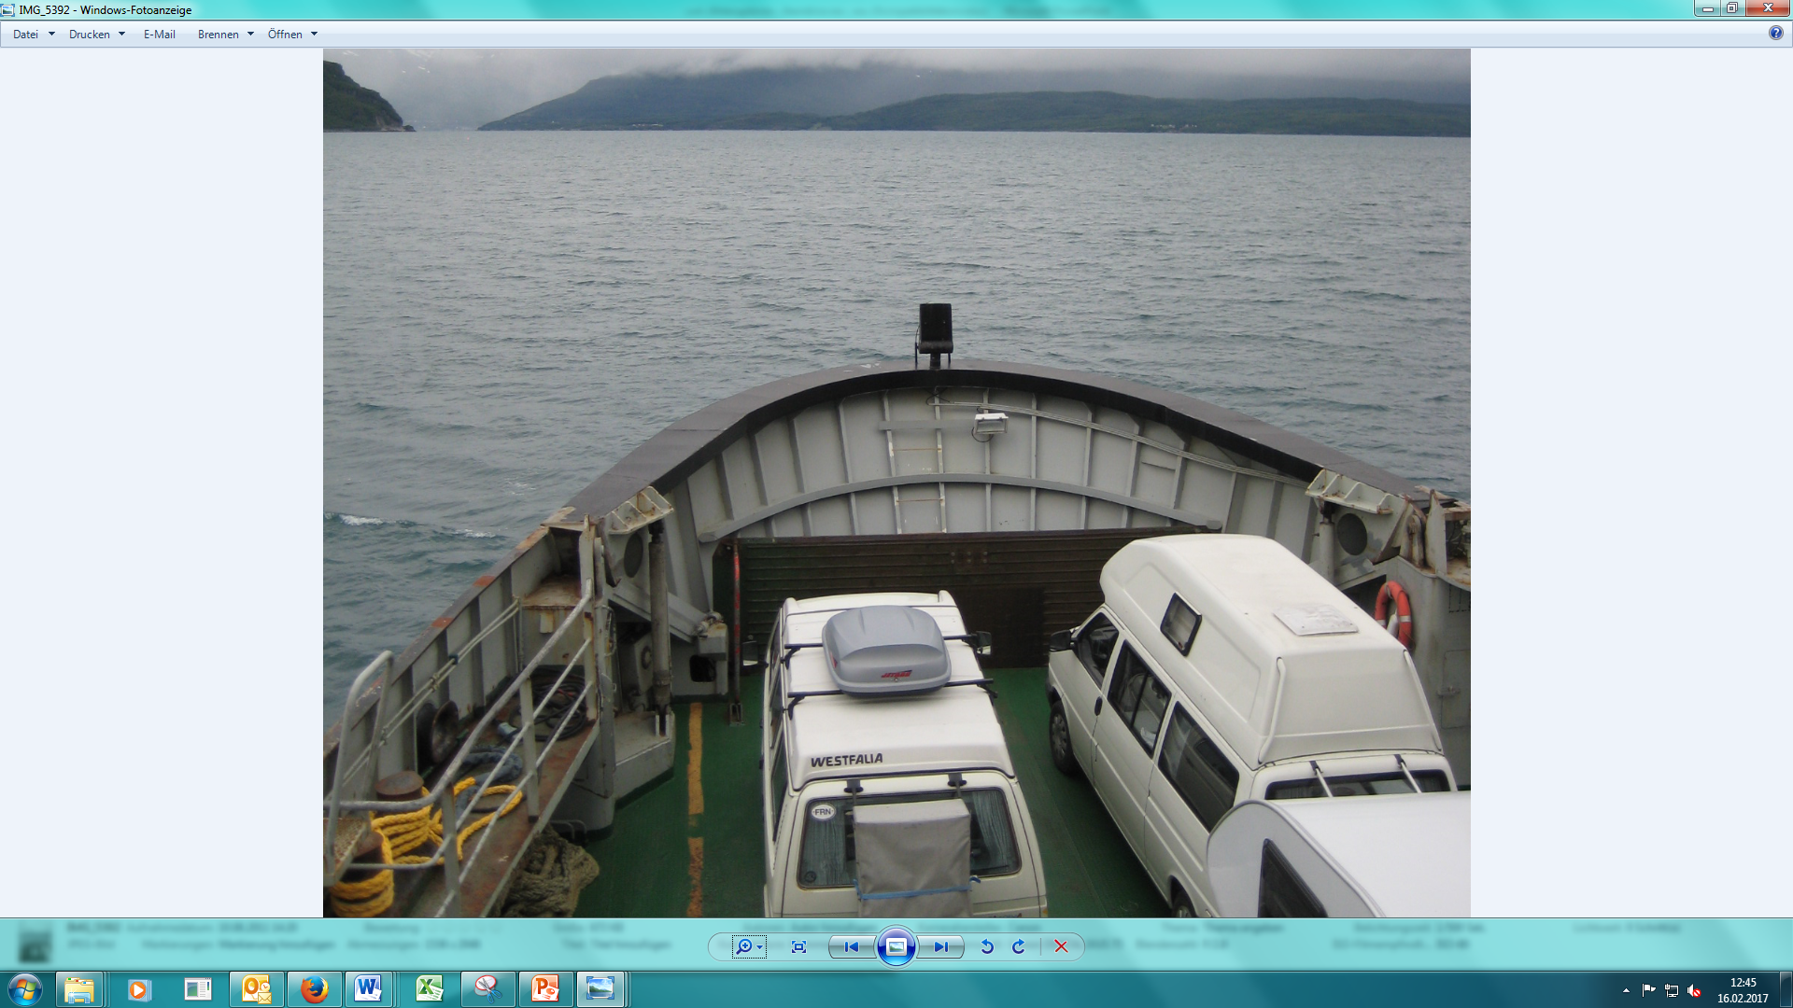
Die Fähren sind besonders wichtig, um die Inseln miteinander zu verbinden. Auch viele Orte in Fjorden können über Straßen nur schwer, im Winter zeitweise gar nicht erreicht werden. Die Fähren werden von Einheimischen und Touristinnen und Touristen gleichermaßen genutzt.

Slide 7
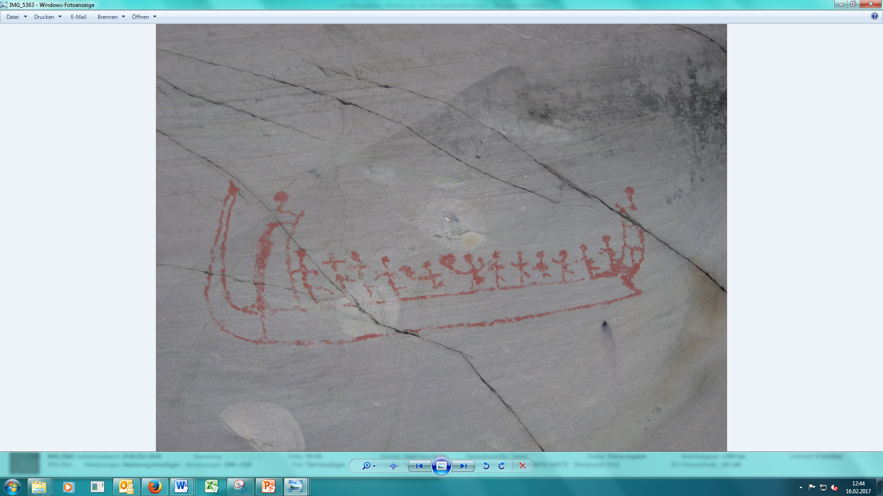
Die Stadt Alta liegt ebenfalls im Norden Norwegens. Dort fand man im 20. Jahrhundert Felsritzungen, die Einblicke in das Leben der Menschen vor 2 000 bis 6 000 Jahren geben. Auch damals waren die Schiffe als Verkehrsmittel zwischen den Siedlungen und Inseln bereits besonders wichtig.

Slide 8
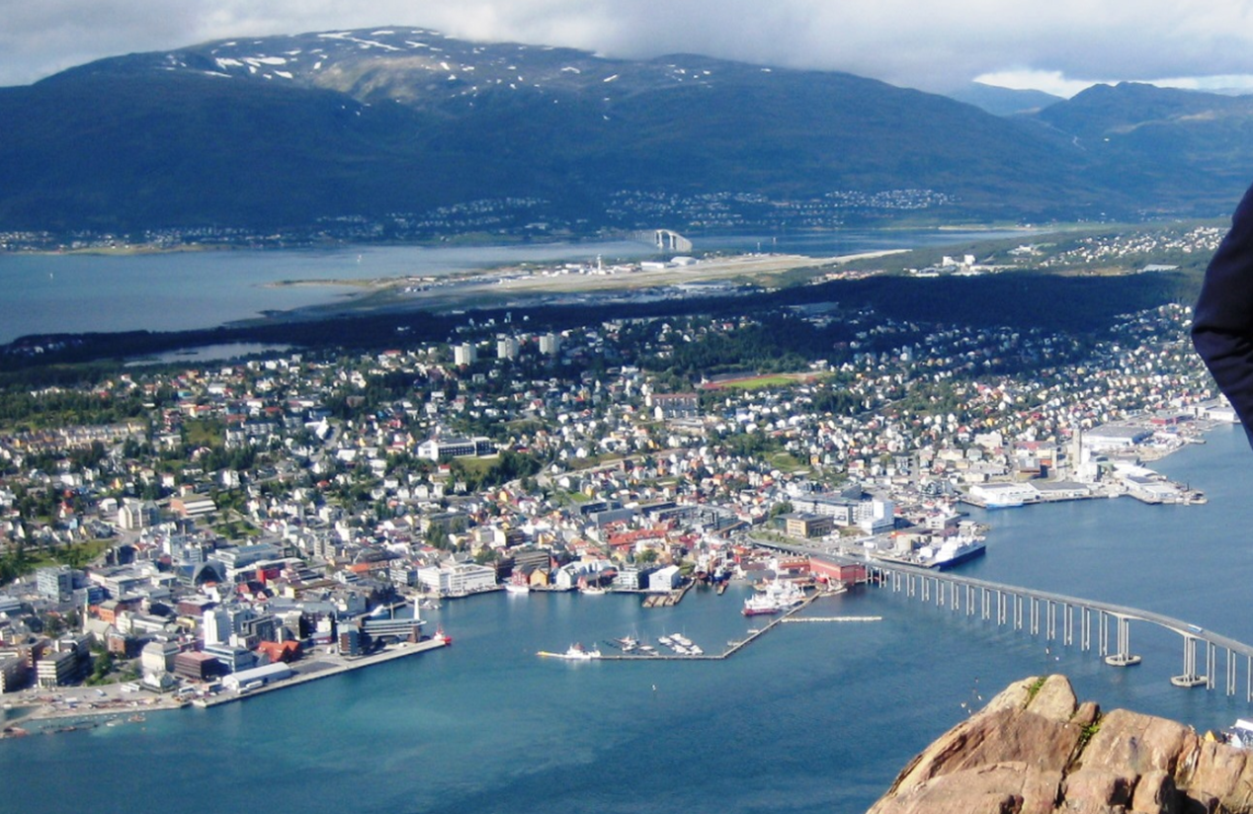
Durchfahrten für Schiffe
Anlegestelle für Schiffe
Die Schifffahrt prägt auch die Städte Norwegens, hier zum Beispiel Tromsø. Die norwegische Handelsflotte ist eine der größten der Welt. Neben der Erdölindustrie sowie der Fischerei zählen Seeschifffahrt und Schiffsbau zu den wichtigsten Wirtschaftszweigen Norwegens.

Slide 9
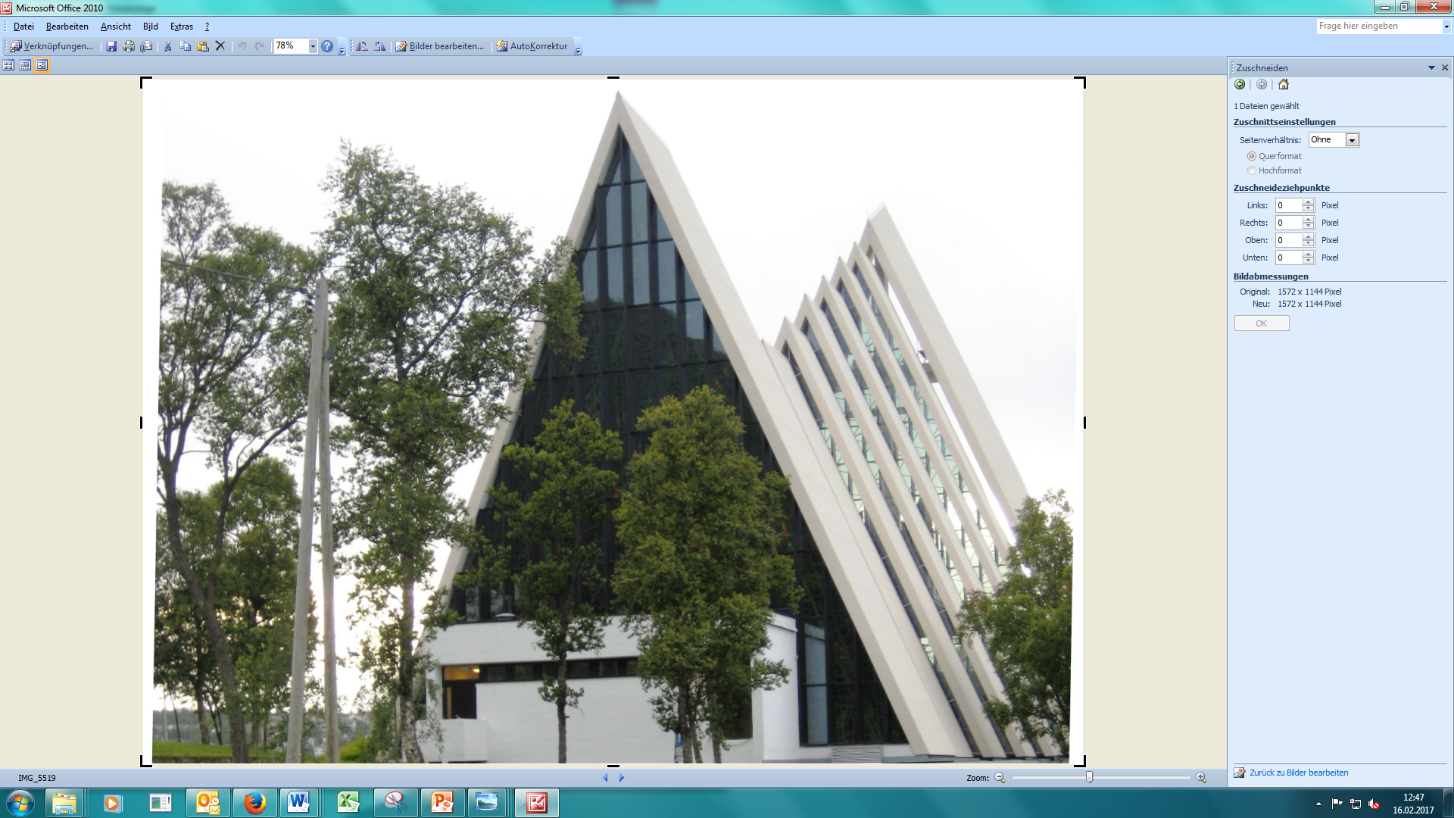
Eine architektonische Besonderheit ist die Eismeerkathedrale. Sie ist eine evangelisch-lutherische Seemannskirche und Pfarrkirche und Wahrzeichen der Stadt Tromsø. Im Inneren der Kirche befindet sich eines der größten Glasmosaike Europas. Auch Konzerte finden hier statt.

Slide 10
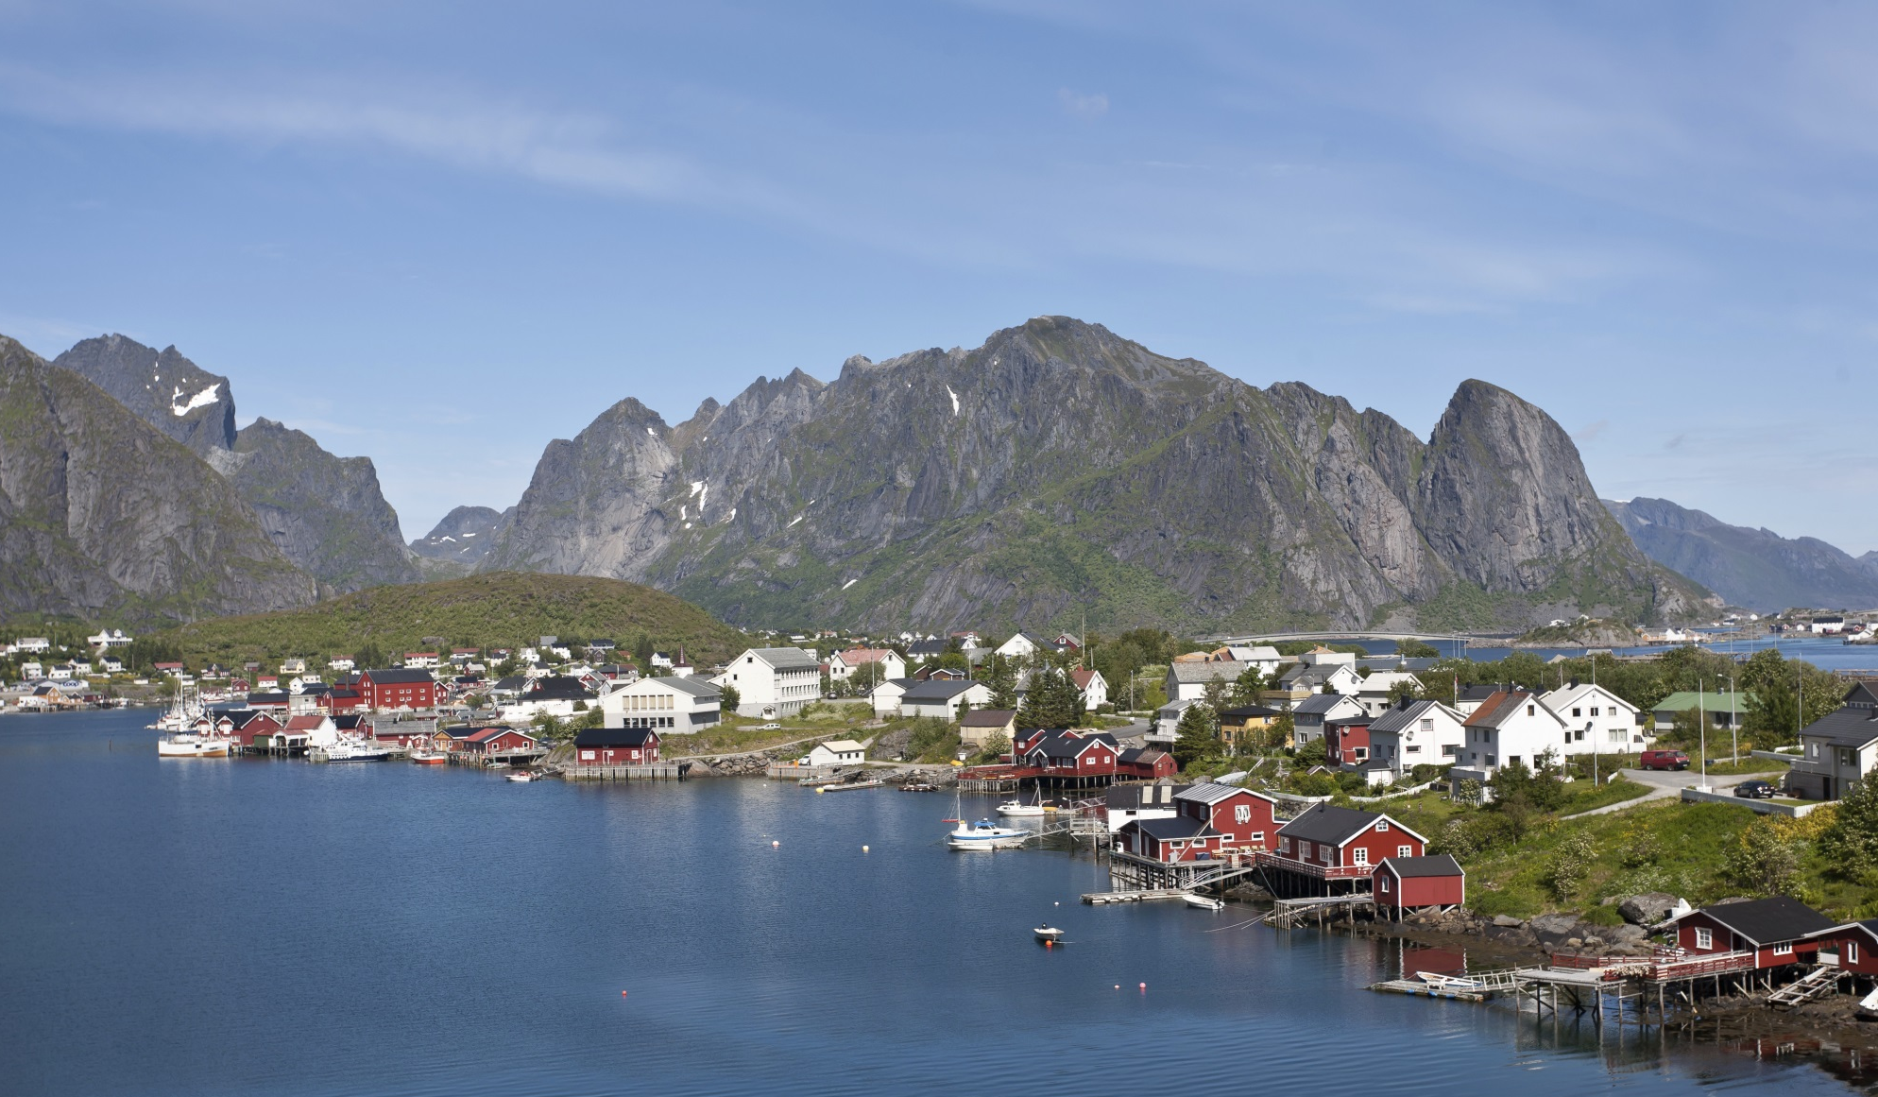
Eine Inselgruppe mit ungefähr 80 Inseln vor der Küste Norwegens sind die Lofoten. Sie liegen nördlich des Polarkreises im Europäischen Nordmeer. Durch den warmen Golfstrom ist das Klima aber deutlich wärmer als in anderen Gebieten mit ähnlichen Breitengraden, zum Beispiel als in Alaska oder Sibirien.

Slide 11
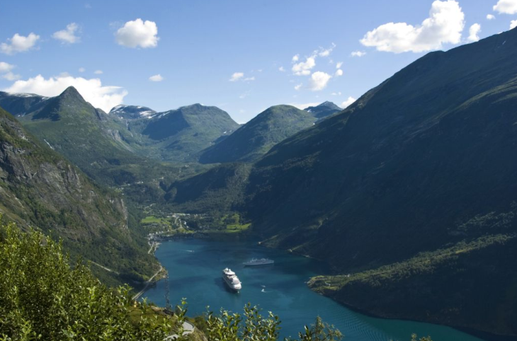
Als Fjord bezeichnet man einen weit ins Tal reichenden Meeresarm, der an drei Seiten vom Festland umgeben ist. Meist haben Fjorde sehr steile Hänge. Diese entstanden durch schmelzende Gletscher. Das Foto zeigt den berühmten 15 km langen Geiranger Fjord im Süden Norwegens.

Slide 12
Impressum
© Österreichischer Bundesverlag Schulbuch GmbH & Co. KG, Wien 2026
Autor: Daniela Endler, Wien; Gabriela Swoboda-Asmera, Wien
Fotos: © wenn nicht anders angegeben: Peter Swoboda, Wien;
Folie 2: Jan-Otto - iStockphoto.com; white - Fotolia.com; Folie 3: © Ekely - iStockphoto.com; Folie 4 links: World Images - Fotolia.com; Folie 10: Alex_Ishchenko / Thinkstock; Folie 11: Mac99 /iStockphoto.com
Kartographie: Kompass Freytag & Berndt GmbH, Wien
Alle Rechte vorbehalten.
www.oebv.at
Das Werk und seine Teile sind urheberrechtlich geschützt. Der Verlag gewährt das Recht des Downloads und des Einsatzes im Unterricht. Das Herauslösen, Kopieren und Bearbeiten von Daten jeder Art ist untersagt. Das Ausdrucken und Anfertigen von Kopien ist ausschließlich für den eigenen Unterrichts-gebrauch gestattet. Urhebervermerke, Seriennummern sowie sonstige der Programmidentifikation dienende Merkmale dürfen nicht entfernt oder geändert werden. Weder das Werk noch seine Teile dürfen in ein Netzwerk gestellt oder über das Internet weiter verbreitet oder veräußert werden.
Jede Nutzung in anderen als den genannten Fällen bedarf der vorherigen schriftlichen Einwilligung des Verlages.
Hinweise zum Einsatz
Die Bildergalerie bezieht sich auf das Thema „Zusammenarbeit zwischen der EU und anderen Staaten“ auf den Seiten 38 und 39 im Schulbuch unterwegs 4.
Die Bildergalerie kann als Einstieg oder zur Vertiefung dienen.
Wir wünschen Ihnen einen erfolgreichen Unterricht!

